Slide 1
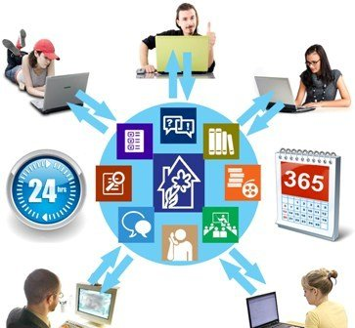
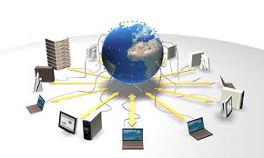
Інформаційно-комунікаційні технології

Slide 2
Поняття про глобальну та локальну комп’ютерні мережі.
Апаратне й програмне забезпечення мереж.
Поняття про сервер та клієнтський комп’ютер.
Мережні протоколи

Slide 3
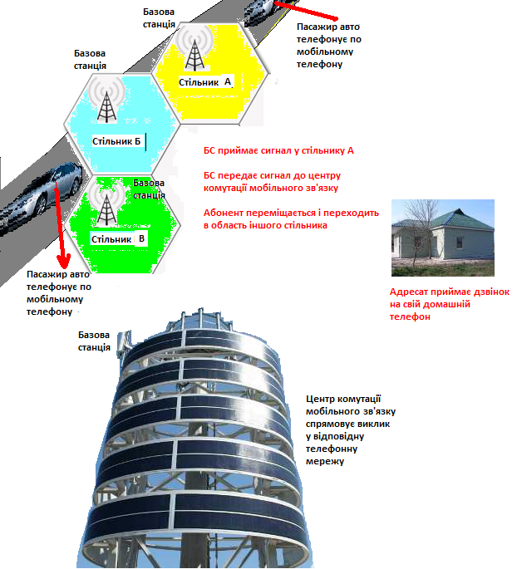
Стільникова мережа – приклад інформаційної комунікації (радіозв'язку)
«Телекомунікація» означає передавання інформації на велику відстань.
Телекомунікація здійснюється за допомогою сигналів:
радіозв'язку,
телевізійного,
телеграфного,
телетайпного,
супутникового

Slide 4





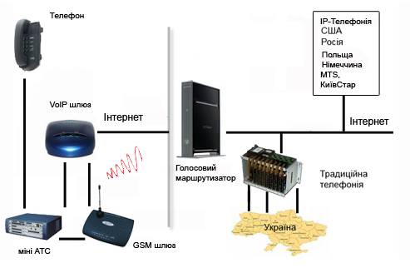
Мобільний телефон абонента “прослуховує” ефір, щоб знайти сигнал найближчої Базової станції. Після цього він надсилає їй свій унікальний ідентифікаційний код. Вийшовши із зони дії однієї БС, телефон встановлює зв’язок із іншою. Стільникові мережі різних операторів зв'язку з'єднані між собою та зі стаціонарною телефонною мережею.
ІР - телефонія

Slide 5
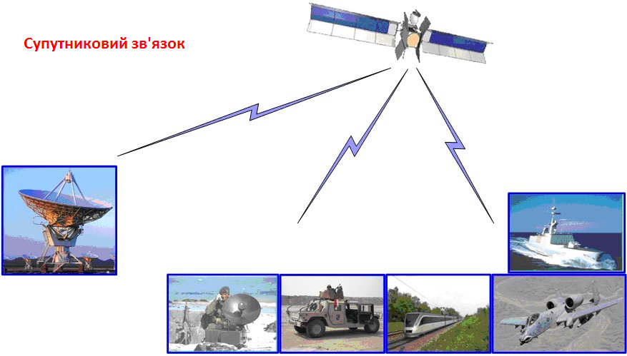
Для передавання сигналів між пунктами, розміщеними поза зоною прямої видимості, застосовують супутниковий зв’язок.
Він здійснюється за допомогою штучних супутників Землі, що приймають сигнали з наземних станцій, підсилюють їх та направляють назад на Землю.

Slide 6
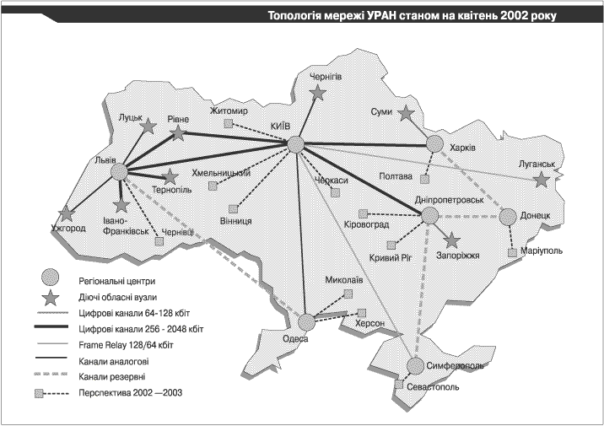
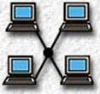
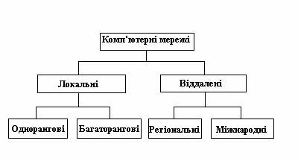
Комп'ютерна комунікація та комп'ютерні мережі
Комп'ютерні комунікації – обмін даними між комп'ютерами..
Комп'ютерна мережа – це система зв'язку між двома чи більшою кількістю комп'ютерів.

Slide 7
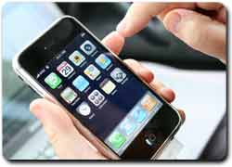
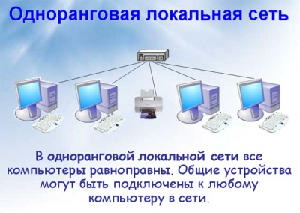

Локальні та глобальні мережі
Персональна мережа
Будується навколо людини й об'єднує персональні електронні пристрої
Охоплює порівняно невелику територію чи групу будівель
Місцева мережа
Працює в кількох районах міста або в усьому місті
Глобальна мережа
Охоплює великі території, включає десятки й сотні тисяч комп'ютерів. Об'єднання окремих мереж (Інтернет)
Локальна мережа
(телефон, кишеньковий комп'ютер, смартфон, ноутбук, гарнітуру тощо.)
(підприємство, школа, інститут)

Slide 8
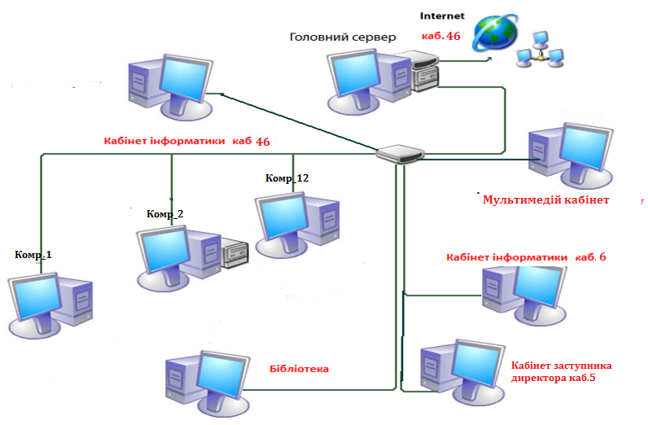
Структура локальної мережі школи

Slide 9
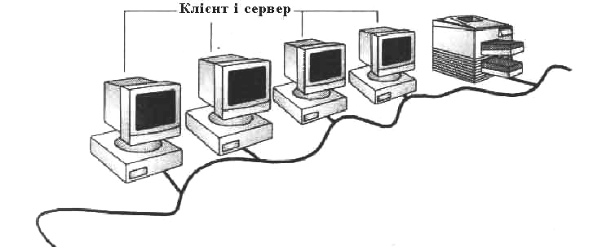
Поняття архітектури мережі
Комп'ютерні мережі – це складні системи, які можуть включати різні компоненти що з'єднані та взаємодіють між собою у різний спосіб. Набір основних компонентів мережі, характер їх взаємодії та спосіб з'єднання залежать від архітектури мережі.
Однорангова мережа
У одноранговій мережі всі комп'ютери рівноправні: немає ієрархії серед комп'ютерів і немає виділеного сервера. Кожен комп'ютер функціонує і як клієнт, і як сервер.
Користувачі самі вирішують, які дані на своєму комп'ютері зробити доступними по мережі.
Однорангові мережі найчастіше об'єднують не більше 10 комп'ютерів. Звідси їх назва — робоча група (workgroup), тобто невеликий колектив користувачів.
Архітектура мережі – це спосіб логічної, функціональної та фізичної організації її технічних і програмних засобів.
Однорангова мережа
Клієнт-серверна мережа
Мережа у якій всі комп'ютери рівноправні
Мережа у якій пристрої є або клієнтами або серверами

Slide 10
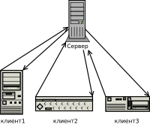
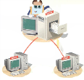
Клієнт-серверна мережа
Архітектура клієнт-сервер є одним із архітектурних шаблонів програмного забезпечення та є домінуючою.
набір серверів, які надають інформацію або інші послуги програмам, які звертаються до них
набір клієнтів, які використовують сервіси, що надаються серверами
мережа, яка забезпечує взаємодію між клієнтами та серверами.
Вона передбачає такі основні компоненти:
Сервери є незалежними один від одного. Клієнти також функціонують паралельно і незалежно один від одного

Slide 11

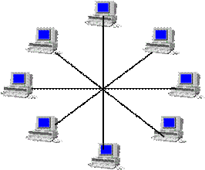
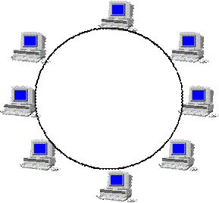
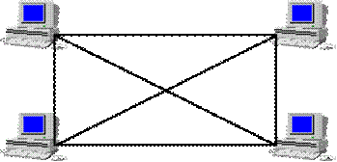
Мережні топології
Шинна топологія відповідає конфігурації мережі, в якій усі вузли підімкнені до спільного лінійного каналу з допомогою відносно коротких з'єднань:
Топологія зірки відповідає конфігурації мережі, в якій усі вузли з'єднані з центральним вузлом (концентратором):
Кільцева топологія відповідає конфігурації мережі, в якій кожен вузол пов'язаний з двома іншими, а спільний канал утворює кільце:
Сіткова топологія відповідає конфігурації мережі, в якій усі вузли з'єднані між собою безпосередніми з'єднаннями:

Slide 12
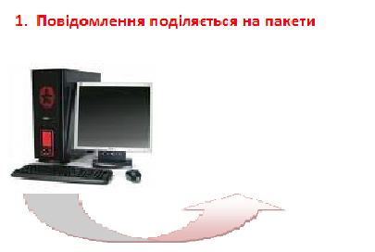
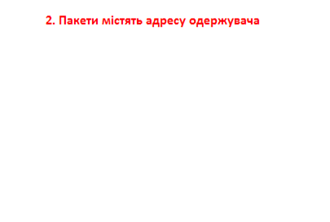
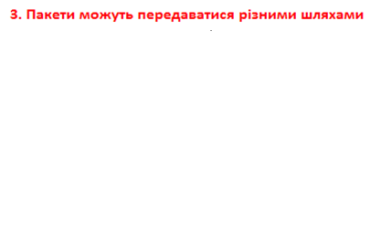
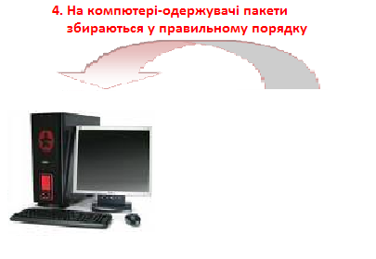
Передавання даних мережею

Slide 13
Комунікаційні протоколи та мережні стандарти
Комунікаційний протокол — це обумовлені наперед правила передачі даних між двома пристроями.
Основні параметри протоколу:
Правила, що визначають, як мають взаємодіяти пристрої мережі, називають комунікаційними або мережними протоколами
тип перевірки помилок, що використовується
метод компресії інформації
спосіб визначення передаючим пристроєм завершення передачі
Різні протоколи відрізняються своїми характеристиками:
  одні — більшою надійністю,
  другі — швидкістю передачі даних,
  треті — простотою.

Slide 14
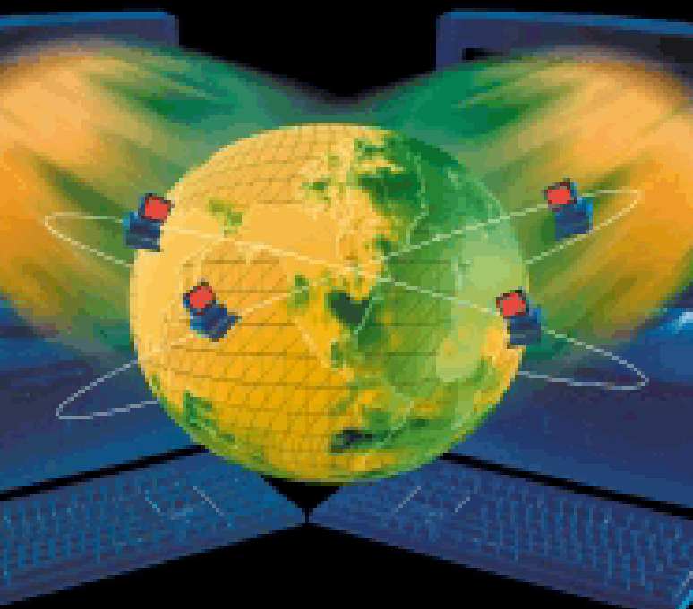
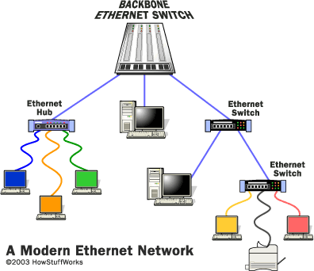
Мережні протоколи і стандарти
Ethernet
TCP/IP
Ethernet — базова технологія локальних мереж з комутацією пакетів, що використовує протокол CSMA/CD (множинний доступ з контролем несучої та виявленням колізій).
Цей протокол дозволяє в кожний момент часу лише один сеанс передачі в логічному сегменті мережі.
При появі двох і більше сеансів передачі одночасно виникає колізія, яка фіксується станцією, що ініціює передачу. Станція аварійно зупиняє процес і очікує закінчення поточного сеансу передачі, а потім знову намагається повторити передачу.
TCP/IP — це абревіатура терміну Transmission Control Protocol / Internet Protocol (Протокол керування передачею / Протокол Internet).
TCP/IP - це базовий набір протоколів Інтернету, відповідальний за розбивання вихідного повідомлення на пакети (TCP), доставку пакетів на вузол адресата(IP) і збирання (відновлення) вихідного повідомлення з пакетів (TCP).

Slide 15
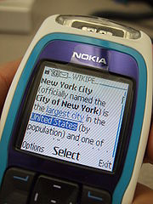

Мережні протоколи і стандарти
Wap (Wireless Application Protocol)
Wi-Fi (Wireless Fidelity)
Протокол бездротових програм, (WAP, Wireless Application Protocol) - технологія, для запуску Інтернет-застосувань на мобільних терміналах.
Wi-Fi, WiFi (від англ. Wireless Fidelity) — торгова марка, що належить Wi-Fi Alliance. Загальновживана назва для стандарту бездротового (радіо) зв'язку передачі даних.

Slide 16


Мережні протоколи і стандарти
WiMax, Mobile WiMax і Mobile-Fi
Bluetooth
WiMAX - стандарт безпровідного зв'язку, що забезпечує широкосмуговий зв'язок на значні відстані зі швидкістю, порівняною з кабельними з'єднаннями.
Bluetooth — це технологія бездротового зв'язку.
Основне призначення Bluetooth - забезпечення радіозв'язку між різними типами електронних пристроїв.

